Slide 1





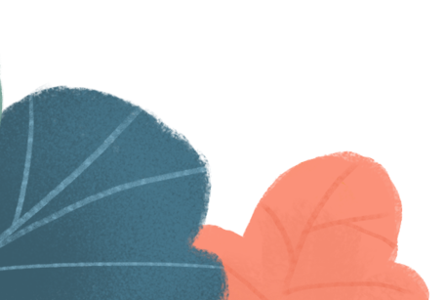



Chào mừng các thầy cô giáo
Về dự tiết học của lớp 4A2
Môn: Lịch sử và Địa lí

Slide 2


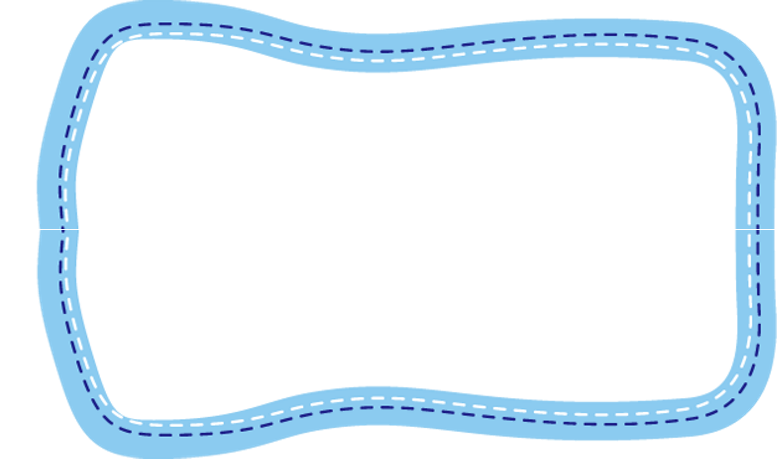



Slide 3








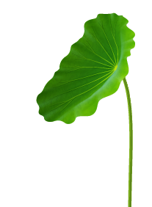







Slide 4



Học tiếp
4
2
3
1
Notes:
Trả lời xong hết bấm vào lá cờ

Slide 5




1. Văn Miếu được xây dựng vào năm nào?
A. 1070
C. 1076
B. 1075
D. 1078

Slide 6
2. Văn miếu được xây dựng dưới thời vua nào?
A. Lý Thái Tông
B. Lý Thánh Tông
C. Lý Nhân Tông
D. Lý Thái Tổ

Slide 7
3. Đâu là nơi học tập của các hoàng tử, con gia đình quý tộc, quan lại và những người giỏi trong nước?
A. Hoàng Thành
B. Văn Miếu
C. Bia tiến sĩ
D. Quốc Tử Giám

Slide 8
4. Bia Tiến sĩ khắc tên những người đỗ tiến sĩ thời nào?
A. Thời Hậu Lê
B. Thời Mạc
C. Thời Hậu Lê và thời Mạc
D. Thời Trần

Slide 9

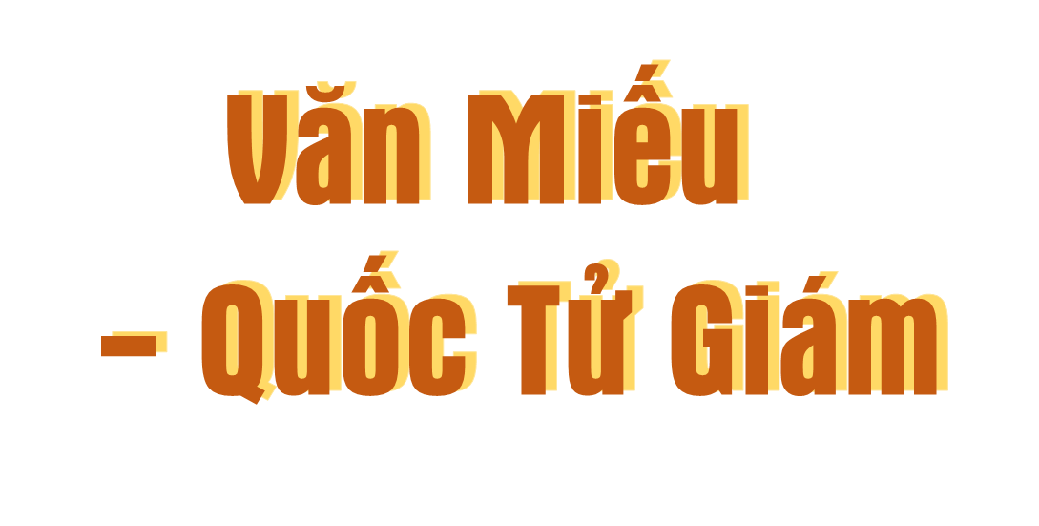

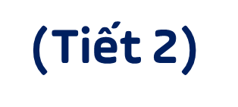

Slide 10
KHÁM PHÁ

Slide 11

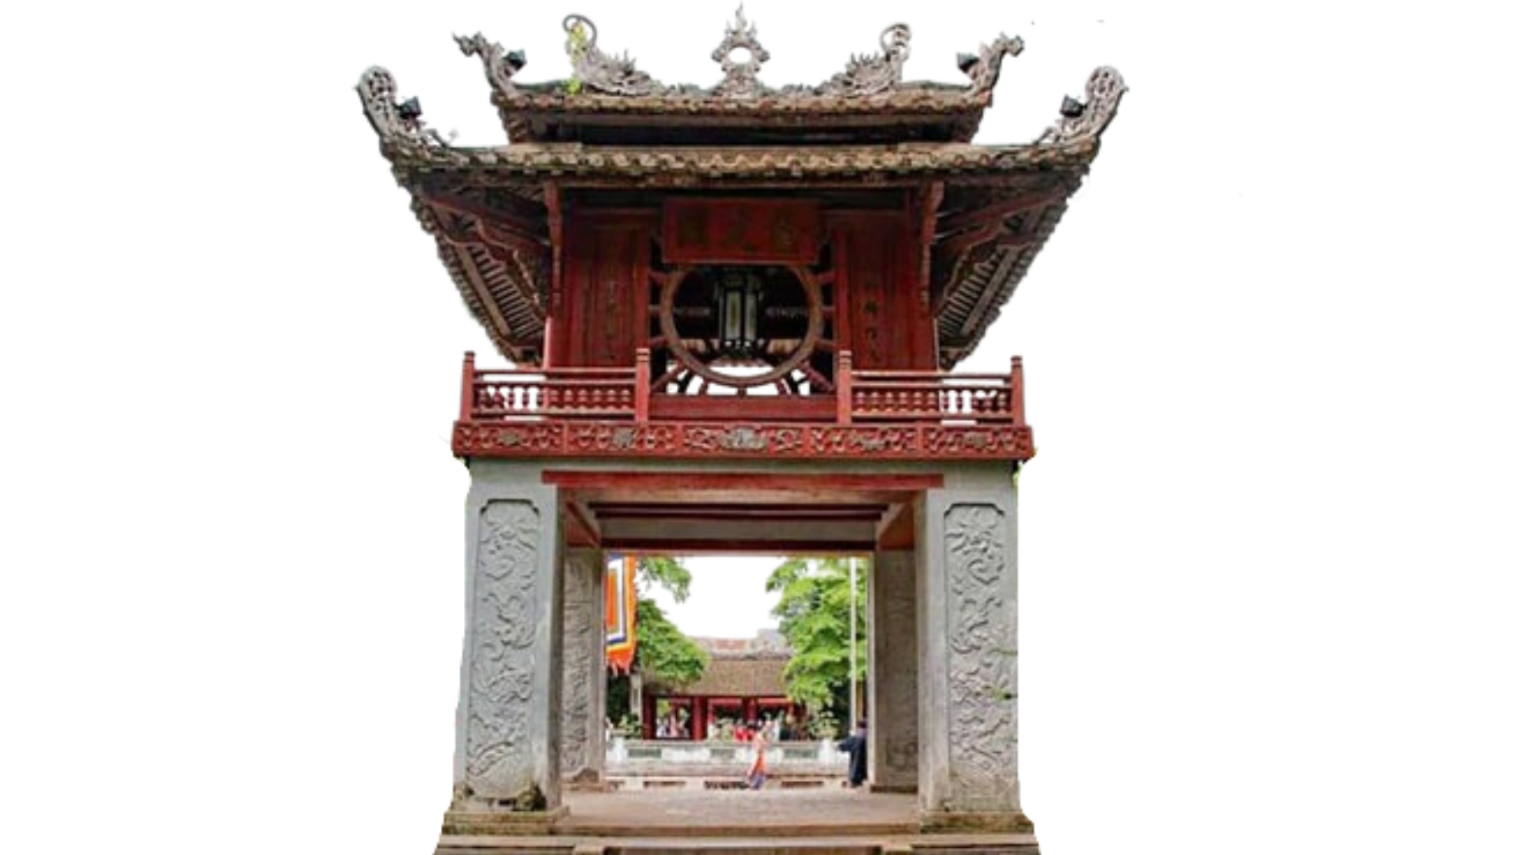
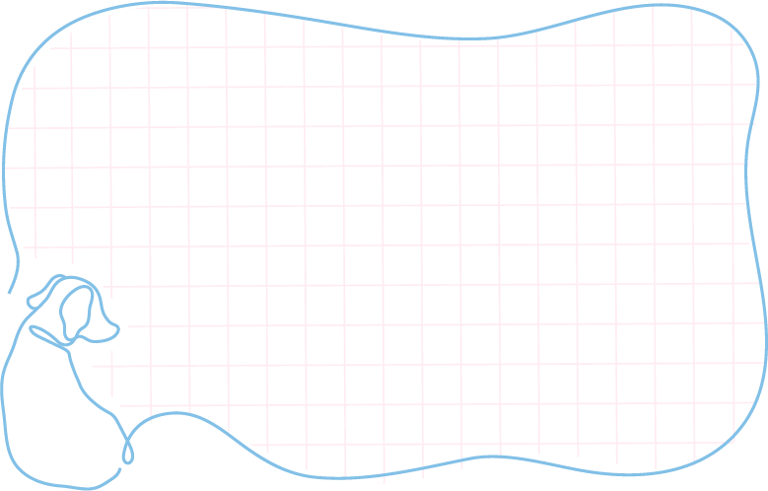
Hoạt động 1: Tìm hiểu việc bảo tồn và phát huy giá trị của khu Văn Miếu – Quốc Tử Giám.

Slide 12

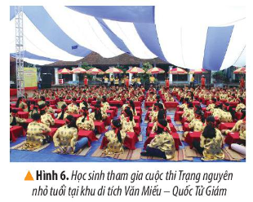
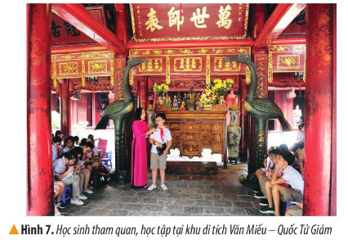
Đọc thông tin và quan sát hình 6,7, em hãy kể tên một số
hoạt động được tổ chức ở khu di tích Văn Miếu – Quốc Tử Giám nhằm tôn vinh truyền thống hiếu học của dân tộc.

Slide 13

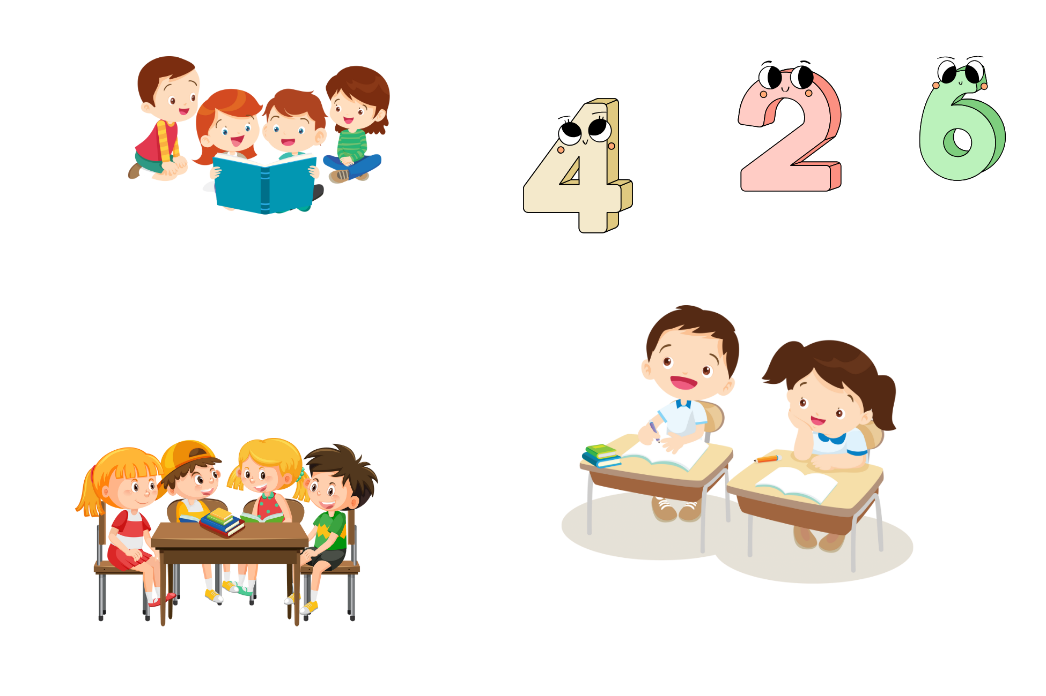
Đọc thông tin và quan sát hình 6,7, em hãy kể tên một số
hoạt động được tổ chức ở khu di tích Văn Miếu – Quốc Tử Giám nhằm tôn vinh truyền thống hiếu học của dân tộc.
Thảo luận nhóm
Nhóm 1
Nhóm 2
Nhóm 3
Nhóm 4
Nhóm 5
Nhóm 6

Slide 14
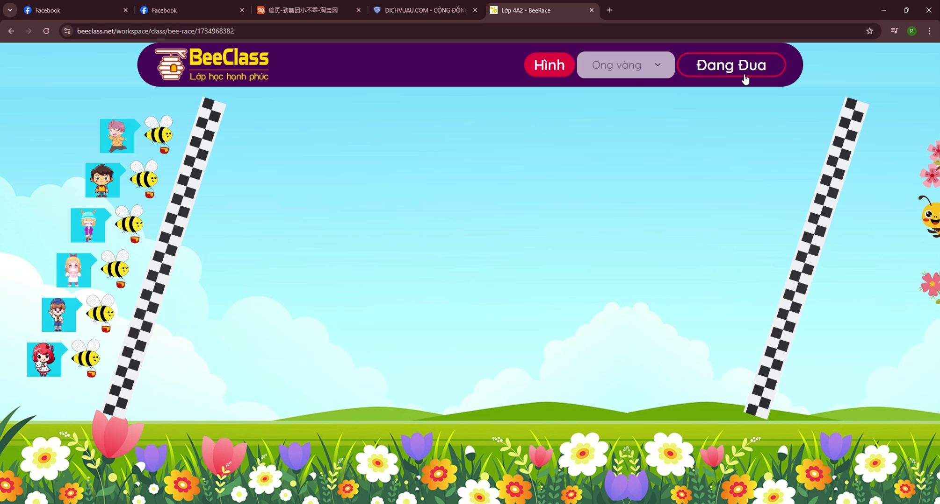

Slide 15
Đọc thông tin và quan sát hình 6,7, em hãy kể tên một số
hoạt động được tổ chức ở khu di tích Văn Miếu – Quốc Tử Giám nhằm tôn vinh truyền thống hiếu học của dân tộc.

Slide 16


Slide 17
Đọc thông tin và quan sát hình 6,7, em hãy kể tên một số hoạt động được tổ chức ở khu di tích Văn Miếu – Quốc Tử Giám nhằm tôn vinh truyền thống hiếu học của dân tộc.

Slide 18

Theo em, cần làm gì để giữ gìn và phát huy giá trị của khu di tích Văn Miếu – Quốc Tử Giám?
Thảo luận nhóm

Slide 19


Slide 20
HĐ2: Đề xuất việc làm để góp phần giữ gìn và phát huy giá trị của khu di tích Văn Miếu – Quốc Tử Giám.

Slide 21
Em hãy đề xuất việc nên làm và không nên làm để góp phần giữ gìn và phát huy giá trị của khu di tích Văn Miếu – Quốc Tử Giám.

Slide 22
:Ngồi yên
SƠ ĐỒ:
:Di chuyển

Slide 23
Chia sẻ

Slide 24
HĐ2: Đề xuất việc làm để góp phần giữ gìn và phát huy giá trị của khu di tích Văn Miếu – Quốc Tử Giám.
https://wordwall.net/resource/83905478

Slide 25


Slide 26

Hãy viết cảm nghĩ của bản thân về truyền thống hiếu học của dân tộc

Slide 27



